Slide 1
Temperatura y humedad de Madrid en tiempo real
Isaac Laaouaj – Grado en Ciencia de Datos e IA

Slide 2





Flujo a alto nivel

Slide 3
Extracción de los datos
OpenWeatherMap es un servicio web que proporciona datos meteorológicos en tiempo real y pronósticos. La API es totalmente gratuita para fines académicos-

Slide 4
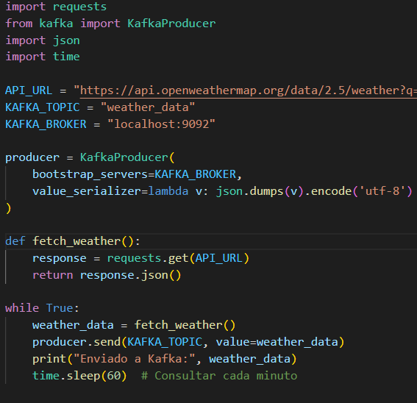
Apache Kafka
Kafka actúa como un intermediario para ingerir datos desde la API para ponerlos a disposición a como Spark Streaming y Dash.
Definimos el “producer”, que nos ayuda extraer los datos del clima que son enviados a un servidor Kafka.
Los datos los ponemos en formato JSON antes de ser enviados al servidor Kafka, lo que permite su almacenamiento y procesamiento posterior.
El script realiza una consulta a la API cada 60 segundos.
Los datos obtenidos se envían al topic weather_data en Kafka.

